Slide 1
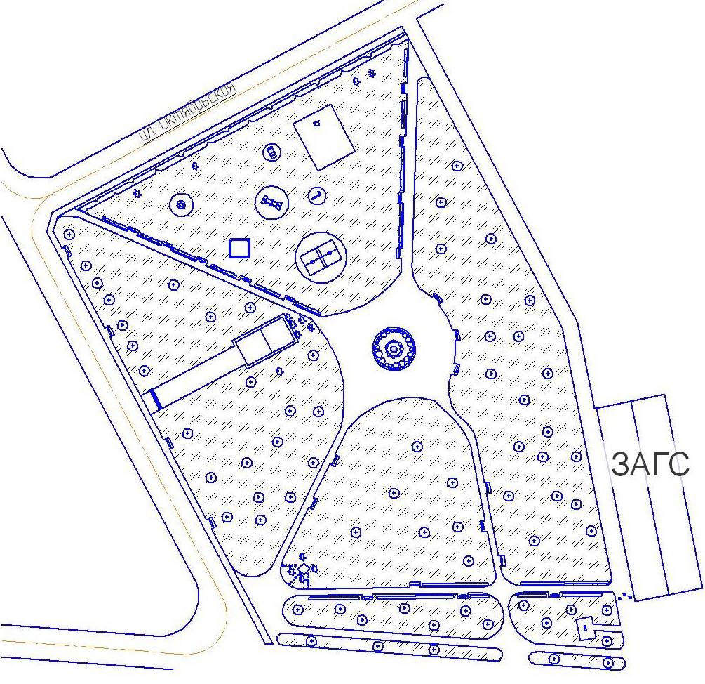
Проект городского парка

Slide 2
Вход в парк – вариант 1

Slide 3
Вход в парк – вариант 2

Slide 4
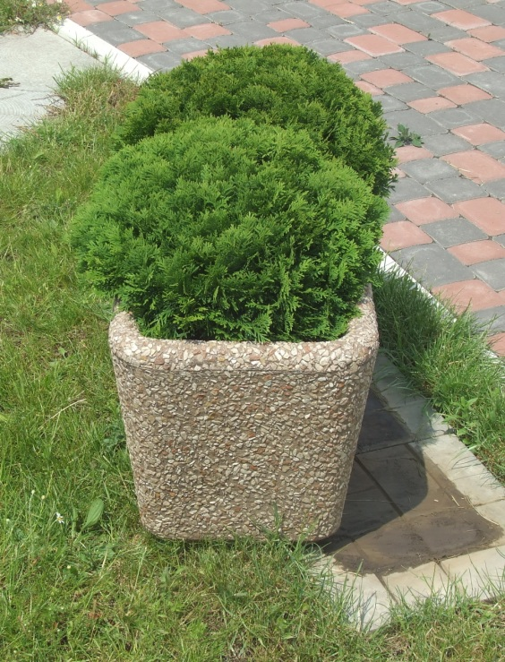
Вазон

Slide 5
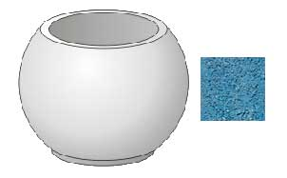
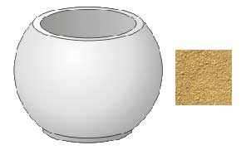
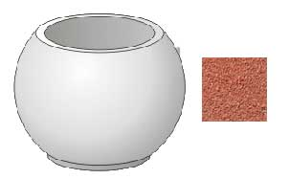
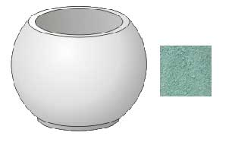
Клумбы
Высота 50 см, диаметр 60 см
Цена – 5929 рублей

Slide 6
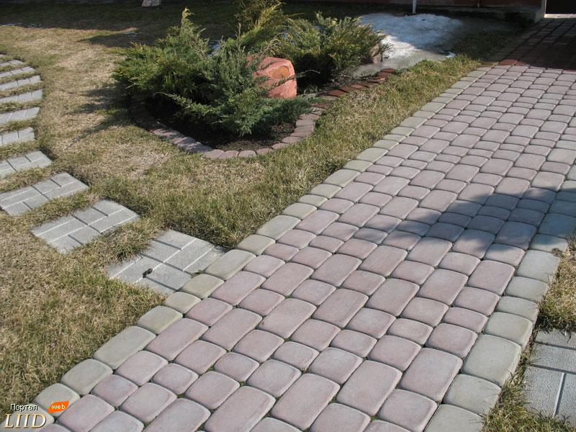
Брусчатка

Slide 7
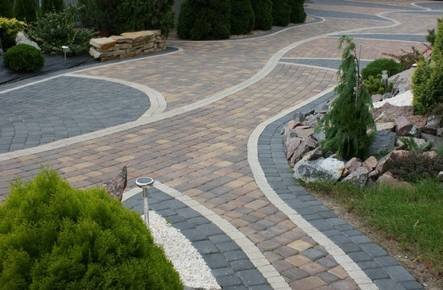
Брусчатка

Slide 8
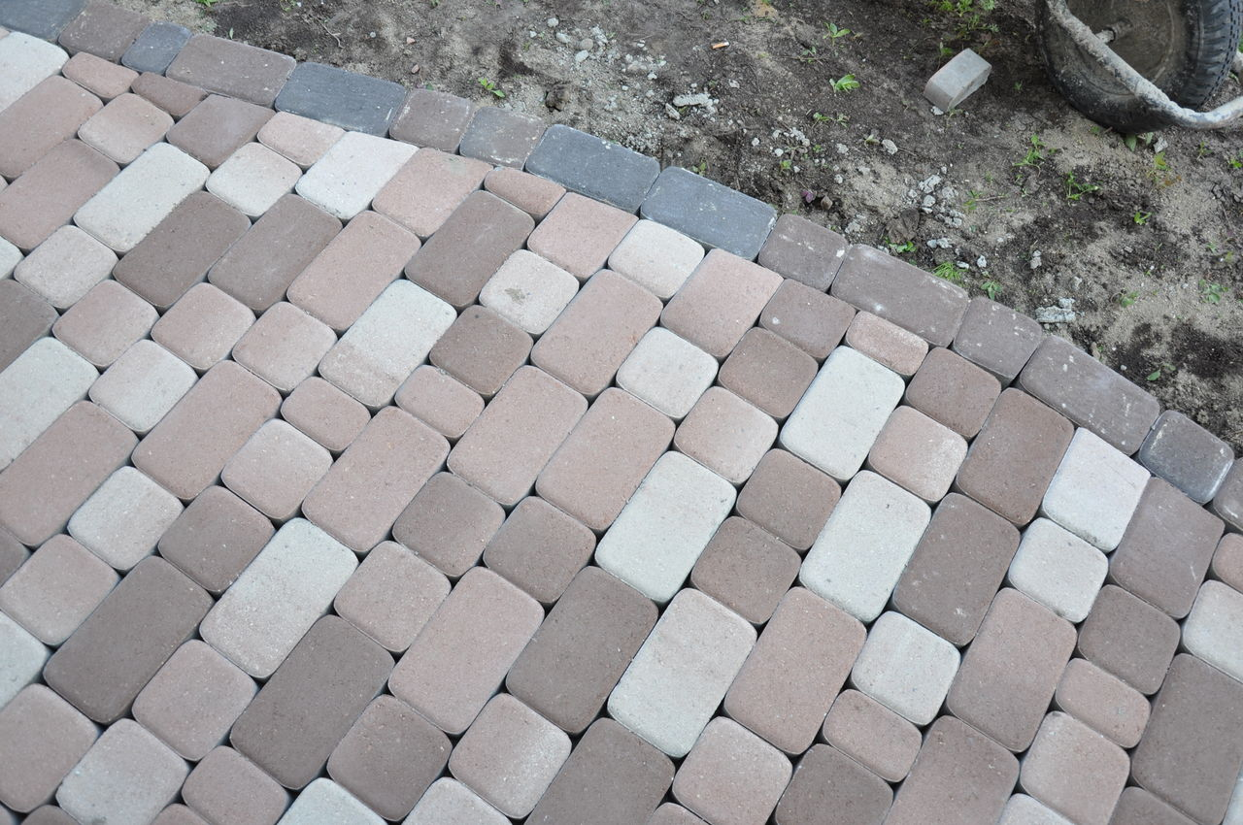
Брусчатка

Slide 9
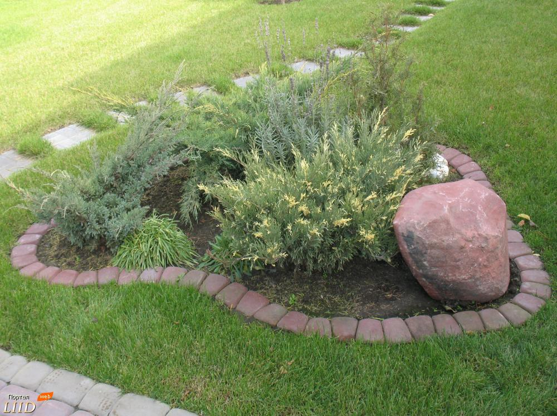
Клумба

Slide 10
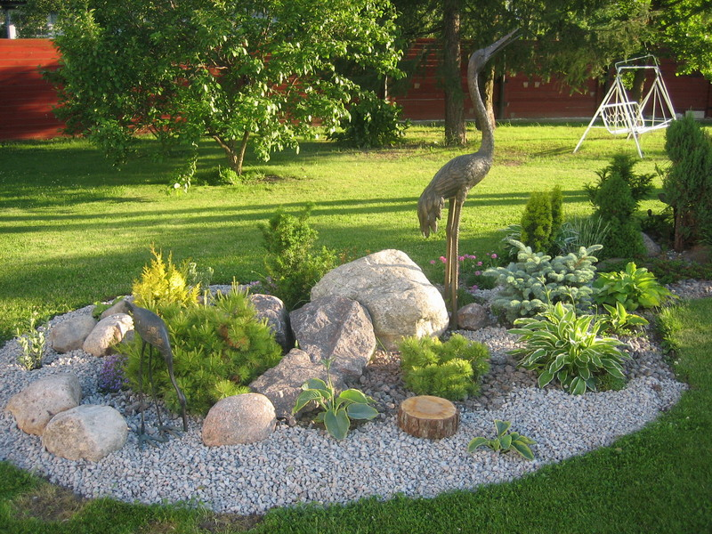
Клумба

Slide 11
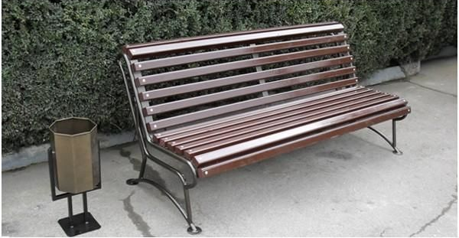
Скамейка

Slide 12
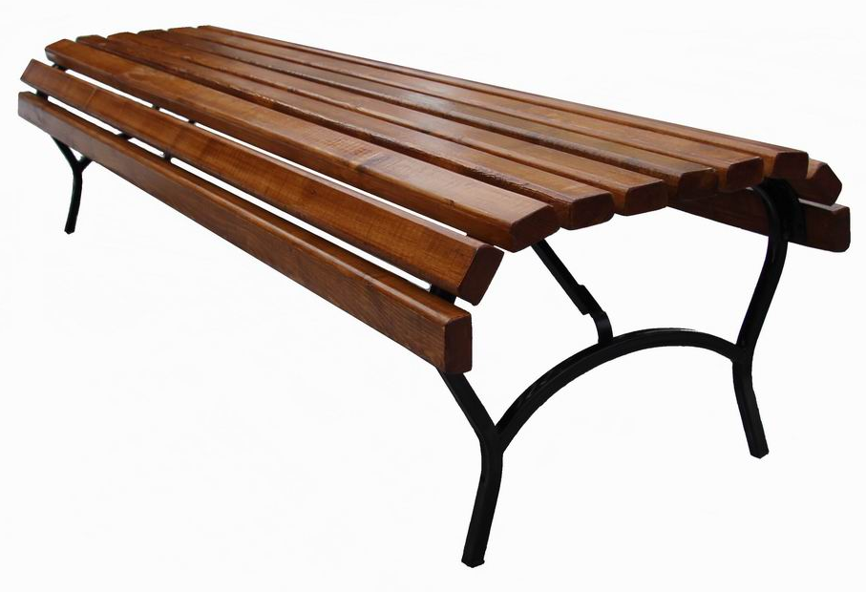
Скамейка

Slide 13
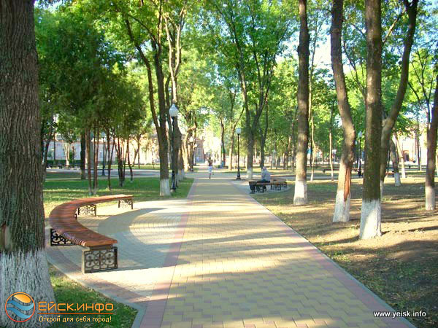
Скамья круговая

Slide 14
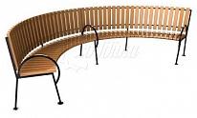
Скамейка

Slide 15
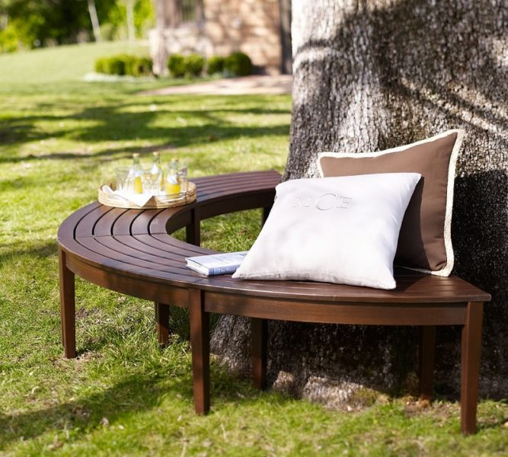
Скамья на площади перед ДК

Slide 16
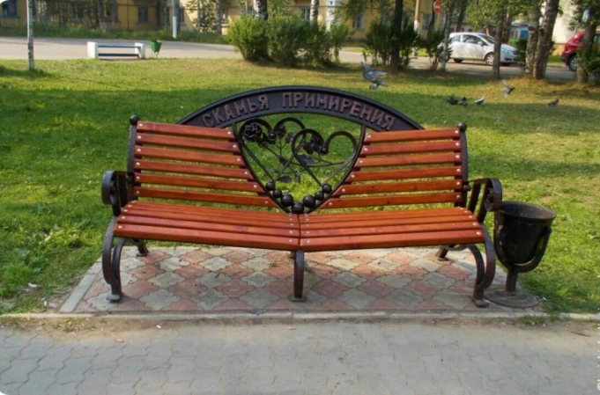
Скамья примирения

Slide 17
Сельскохозяйственная лавочка

Slide 18
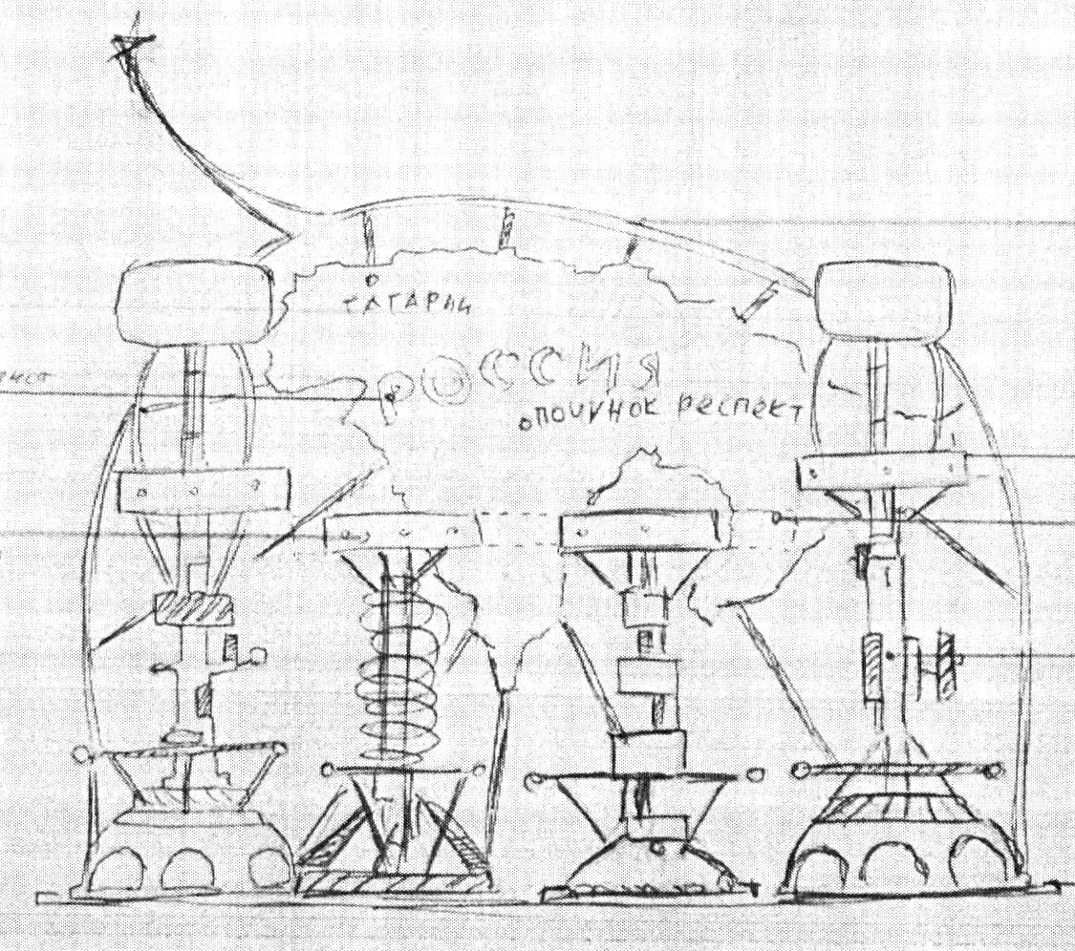
Лавочка молодежная

Slide 19
Лавочка пенсионеров

Slide 20
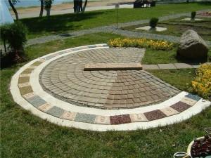
Центр парка
Часы будут представлять собой горизонтальный циферблат, внутри которого будут указаны месяцы и 30 дней. Чтобы житель поселения смог определить время, ему необходимо будет встать на то место, где указаны определенные дата и месяц. Тень, отбрасываемая человеком, и будет падать на циферблат.

Slide 21
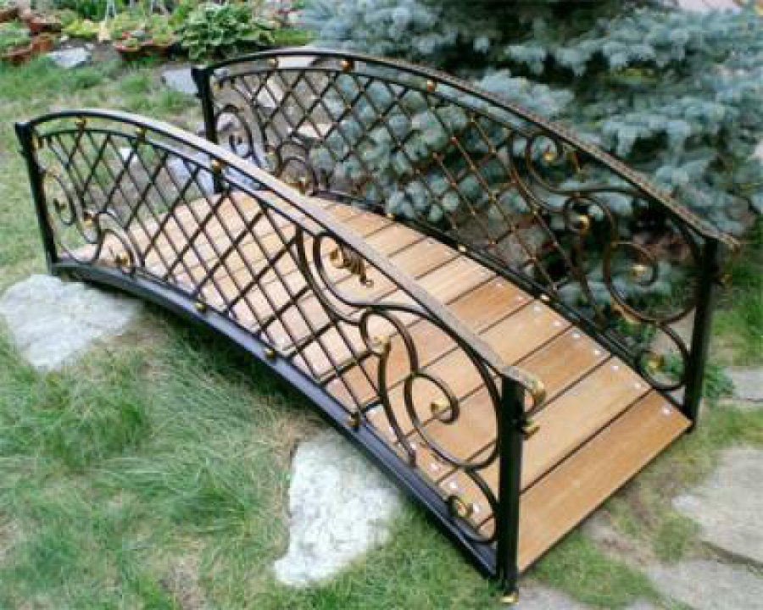
Мостик – сухой ручей

Slide 22
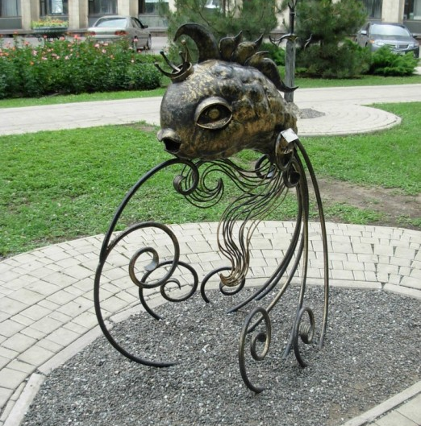
Золотая рыбка
Цена –
17000 руб.

Slide 23
Клумба перед памятником «Скорбящая мать»

Slide 24
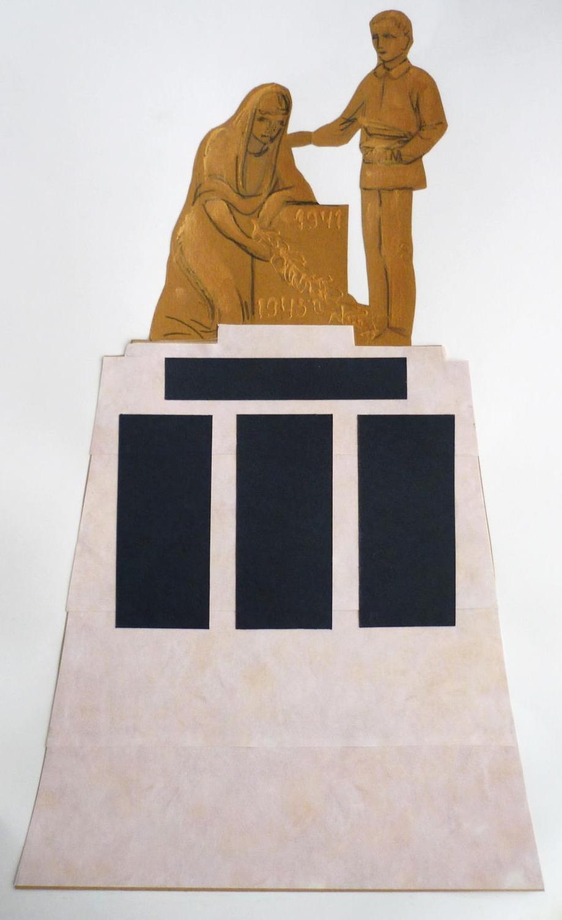
Памятник «Скорбящая мать»

Slide 25
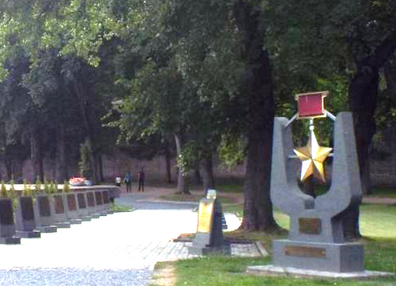
Аллея героев труда

Slide 26
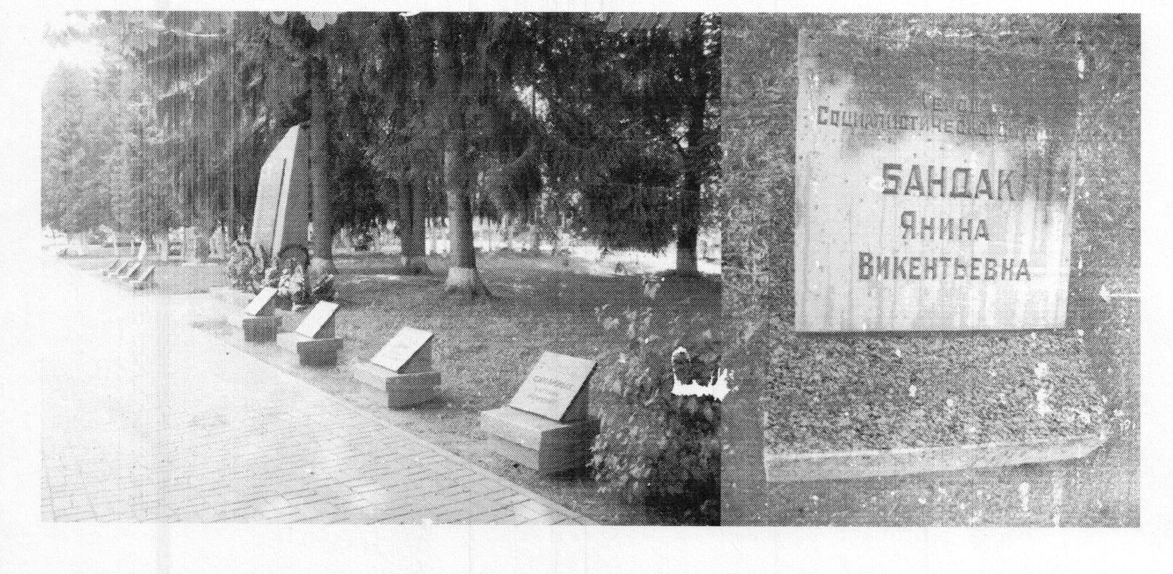
Аллея героев труда

Slide 27
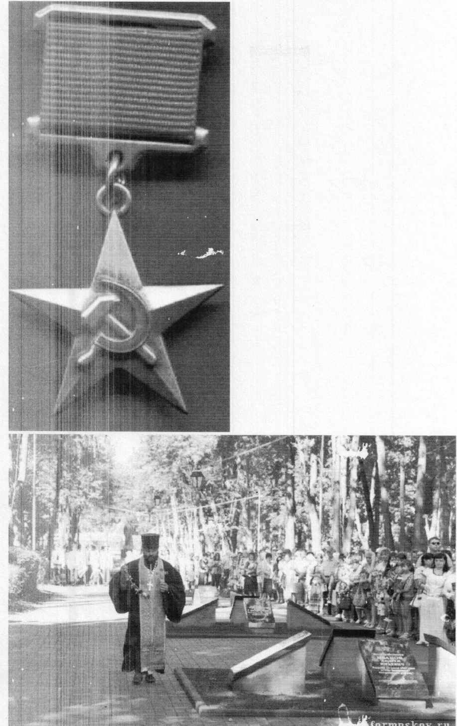
Аллея героев труда

Slide 28
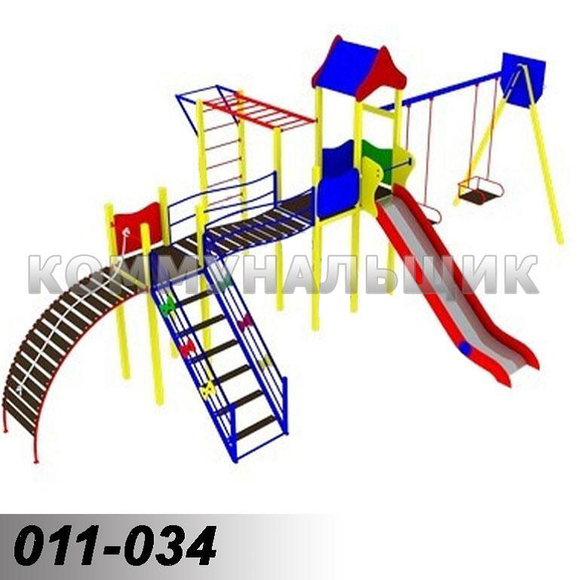
Детская площадка

Slide 29
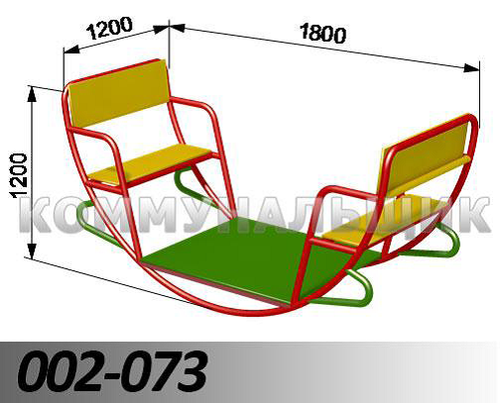
Детская площадка

Slide 30
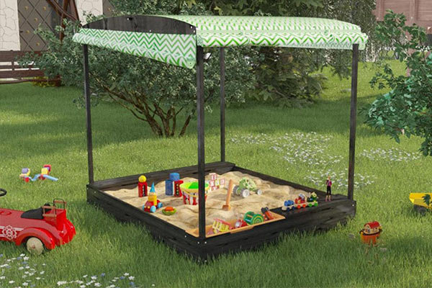
Детская площадка

Slide 31
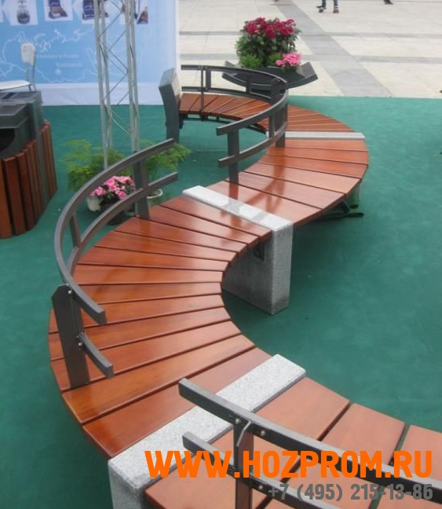
Скамейка на детскую площадку

Slide 32
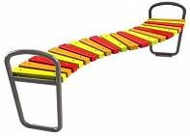
Скамейка на детскую площадку

Slide 33
Освещение

Slide 34
Озеленение

